Slide 1
Fungsi, Isi, Prinsip-prinsip Pengelolaan Dokumen Publik dan Dokumen Semi Publik

Slide 2

Kelompok I
Anugerah Hardiktyaswati 125030707111004
Dhian Nur Gitayana 125030700111044
Ika Wahyu Utari 125030700111031
Nur Devika 125030700111010
M. Chamid Rosyidi 125030707111005
Karismatika Sari P 125030700111041
Setiadi Sudirman 125030707111023

Slide 3

apa yang dimaksud dengan dokumen?
surat yg tertulis atau tercetak yg dapat dipakai sbg bukti keterangan (spt akta kelahiran, surat nikah, surat perjanjian);
rekaman suara, gambar dl film, dsb yg dapat dijadikan bukti keterangan

Slide 4
DOKUMEN
DOKUMEN PUBLIK
DOKUMEN SEMI PUBLIK

Slide 5
Dokumen Publik
Dokumen publik berisi informasi yang isinya dapat disebarluaskan secara umum dan bebas. Dokumen publik biasanya terdapat di perpustakaan-perpustakaan dalam bentuk buku atau terbitan lainnya. Buku, majalah, koran, dan rekaman gambar masuk ke dalam jenis dokumen publik karena semua orang bisa menggunakannya.

Slide 6

Dokumen semi publik merupakan dokumen yang tidak digunakan untuk umum. Dokumen semi publik biasanya hanya terdapat di sebuah badan usaha, lembaga, organisasi, instansi, dsb. Dokumen semi publik ini mempermudah badan usaha, lembaga, organisasi, instansi tersebut untuk menjalankan kegiatan sehari-hari.
Dokumen Semi Publik

Slide 7
Berdasarkan fungsinya arsip dibedakan menjadi dua jenis (menurut Pasal 2 Undang-Undang No.7 tahun 1971):
Arsip dinamis
Arsip statis

Slide 8
Arsip Dinamis
Arsip dinamis adalah arsip yang digunakan secara langsung dalam kegiatan pencipta arsip dan disimpan selama jangka waktu tertentu (UU Nomor 43 Tahun 2009 tentang Kearsipan).

Slide 9
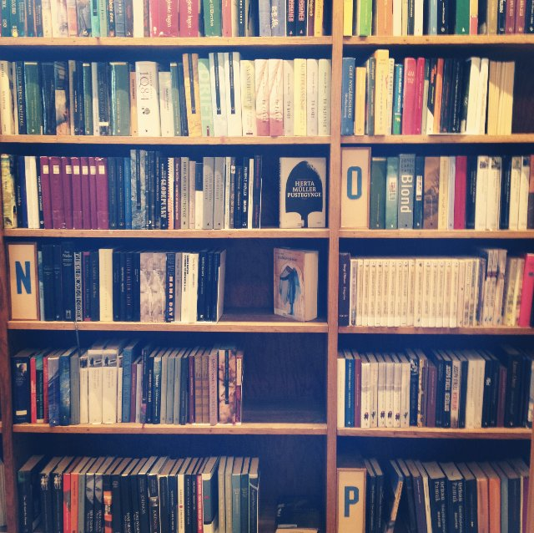

Arsip aktif
Arsip semi aktif
Arsip Inaktif
Arsip dinamis menurut fungsi dan kegunaannya

Slide 10

Arsip Statis
Arsip Statis adalah arsip yang tidak dipergunakan secara langsung untuk perencanaan, penyelenggaraan kehidupan kebangsaan pada umumnya maupun untuk penyelenggraaan sehari-hari administrasi negara (dipergunakan secara langsung dalam kegiatan perkantoran sehari-hari). Arsip statis atau arsip adalah rekod yang sudah tidak lagi digunakan untuk kegiatan sehari-hari namun masih perlu dilestarikan karena nilai historisnya.

Slide 11

Prinsip – Prinsip Pengelolaan Dokumen Publik (Bahan Pustaka)
Pengolahan dengan komputer
Penyusunan koleksi
Kelengkapan koleksi
Klasifikasi
Katalogisasi
membuat indentifikasi informasi

Slide 12


PRINSIP – PRINSIP PENGELOLAAN DOKUMEN SEMI – PUBLIK
Peraturan Pemerintah Republik Indonesia Nomor 28 Tahun 2012 Tentang Pelaksanaan Undang – Undang Nomor 43 Tahun 2009 Tentang Kearsipan
Pengelolaan arsip dinamis
Pengelolaan arsip statis

Slide 13

Pengelolaan Arsip Dinamis
Penciptaan Arsip Dinamis
Penggunaan Arsip Dinamis
Pemeliharaan Arsip Dinamis
Penyusutan Arsip

Slide 14

Prinsip – Prinsip Pengelolaan Arsip Statis

Slide 15

Pengelolaan arsip statis meliputi: a. akuisisi arsip statis; b. pengolahan arsip statis; c. preservasi arsip statis; dan d. akses arsip statis.

Slide 16


Syarat dan ketentuan khusus Akses Arsip Statis
Arsip statis pada dasarnya terbuka untuk umum.
b. Apabila akses terhadap arsip statis yang berasal dari pencipta arsip terdapat persyaratan tertentu.
Arsip statis yang dinyatakan tertutup berdasarkan persyaratan akses .
d. Arsip statis dapat dinyatakan tertutup apabila memenuhi syarat-syarat yang diatur dalam ketentuan peraturan perundang-undangan.
embaga kearsipan memiliki kewenangan menetapkan keterbukaan arsip statis sebelum 25 (dua puluh lima) tahun masa penyimpanan yang dinyatakan masih tertutup dengan pertimbangan.

